Slide 1

山东省青岛第二中学
刘聪

Slide 2

引入
在信息学竞赛中，有一类与数位有关的区间统计问题。
例如：
求[1,n]中所有数的各位数字之和。
求[1,n]中各位数字之和为定值的数的个数。
将[m,n]中的数字分组，每组包含连续的一段数，且数字之和不能超过定值，求分组数。
……
如何求解？

Slide 3
【例题1】Amount of degrees
求给定区间[X,Y]中满足下列条件的整数个数：这个数恰好等于K个互不相等的B的整数次幂之和。
例如，设X=15，Y=20，K=2，B=2，则有且仅有下列三个数满足题意：
17 = 2⁴+2⁰，
18 = 2⁴+2¹，
20 = 2⁴+2²。
数据规模：1 ≤ X ≤ Y ≤ 2³¹−1，1 ≤ K ≤ 20， 2 ≤ B ≤ 10。

Slide 4
【例题1】Amount of degrees
由于所求的幂互不相等，符合条件的数写成B进制一定只由0和1组成。
因此我们只考虑B=2的情况。
此处区间满足区间减法，即count(X,Y)=count(0,Y)-count(0,X-1)
因此我们唯一需要求的就是，给定n，求出所有不超过n的正整数中，其二进制表示恰好含有K个"1"的有多少。

Slide 5
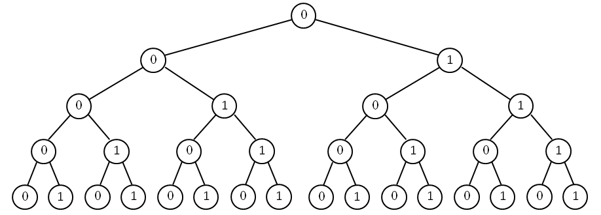
【例题1】Amount of degrees
这里，我使用一棵完全二叉树来代表一个区间内的数。
例如右图中高度为4
的完全二叉树就可以
代表所有长度为4
的二进制数。
其范围为[0,2⁴-1]
每个叶子就代表了
一个数。

Slide 6

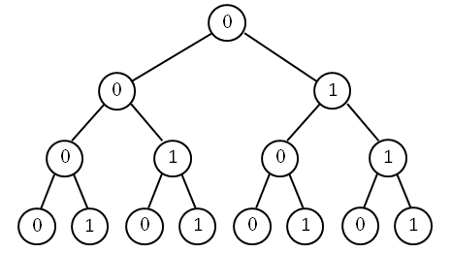

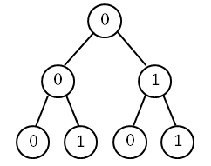


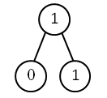


【例题1】Amount of degrees
假设K=3 ，n=13，其二进制为1101。
我们从根"走"到n所在的叶子
每次“向右走”时，
左侧的子树都是
完整的完全二叉
树，且所有小于
n的整数都包含在其中。

Slide 7
【例题1】Amount of degrees
因此，我们实际上只需对
这三棵子树进行 统计。
当然，不能忘记n本身。
这棵树中有多少数含3个1？
这棵树中有多少数含2个1？
（因为祖先已有1个1）
这棵树中有多少数含1个1？

Slide 8
【例题1】Amount of degrees
很容易递推求出这个问题：
设f[h,s]表示在高度为h的完全二叉树包含的数中（范围是[0,2^{h}-1]），二进制中恰含s个1的数有多少。
f[h,s] = f[h-1,s] + f[h-1,s-1]
左子树中的个数
右子树中的个数

Slide 9
【例题1】Amount of degrees
剩下的问题就是，如何将任意进制问题转化为二进制问题。
只需贪心将n的B进制表示转化为只含01：找到n的左起第一位大于1的数位，将它以及它右边所有数位赋为1。
递推求f的时间复杂度为O(log²(n))，每次询问的时间复杂度为O(log(n))，因此总时间复杂度为O(log²(n))。
问题得到完美解决！

Slide 10


【例题1】Amount of degrees
实际上，我们也可以只用“位”的思想来考虑这个问题，而不使用树的思想。
我们每次找到n的"1"数位，将它赋为0，则其右面的数位可任取0、1。
可根据组合数算出满足题意的数的个数。
穷举所有“1”数位，计算组合数，即可完成询问。
事实上，f的递推公式正是组合数公式！
与树的思想异曲同工!

Slide 11

【例题1】Amount of degrees
使用高度为h的完全B叉树表示所有长度为h的B进制数，思考起来更加直观，在处理较复杂问题时优点明显。
当然，最终程序我们并不真正建树，它的作用只是帮助我们思考。
无论从树结构考虑还是从数位的角度考虑，基本思想都是：

Slide 12
【例题4】Tickets
有一位售票员给乘客售票。对于每位乘客，他会卖出多张连续的票，直到已卖出的票的编号的数位之和不小于给定的正数K。然后他会按照相同的规则给下一位乘客售票。
初始时，售票员持有的票的编号是从L到R的连续整数。请你求出，售票员可以售票给多少位乘客。
数据规模：1 ≤ L ≤ R ≤ 10¹⁸，1 ≤ K ≤ 1000。

Slide 13

【例题4】Tickets
有了例1的基础，本题基本思路也是从特殊到一般：
能否将原问题的区间拆分为一些长度为10^{k}的子区间，再合并得到原区间的答案？
亦即，将原树拆分为若干完整的完全十叉数，根据子树的信息合并得到原问题的答案。
一个比较棘手的问题是，这棵树的前几个元素可能会并入之前的小组，而不是作为一个新的小组。
换言之，只使用树的高度无法表示一组状态。

Slide 14
【例题4】Tickets
设f[h,sum,rem]表示对于高度为h的完全十叉树，其每个数的数位之和需要额外添加sum，在这棵树之前的最后一个小组剩余空间为rem，所能得到的小组情况。
f返回值有两个：f[h,sum,rem].a记录这棵树被划分成的小组数量，f[h,sum,rem].b记录这些小组中的最后一组的剩余空间，以便与下一组合并。
同例1一样，这里f的值也由其10棵子树合并而成：
for i:=0 to 9 do f[h,sum,rem]:=
merge( f[h,sum,rem] , f[h-1,sum+i,f[h,sum,rem].b]);
也就是之前得到的"b"值作为下一棵子树的"rem"值。
function merge(x,y);
x.a:=x.a+y.a;
x.b:=y.b;
return x;

Slide 15
【例题4】Tickets
这样，我们就解决了单个子树的情况。
接下来的问题就是如何将原树分解为若干子树。
本题不满足区间减法，因此对于[L,R]这个区间，需要直接找它们中间的子树。
为了方便起见，这里以二叉树为例进行介绍，其思想与十叉树一致。

Slide 16


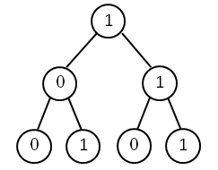

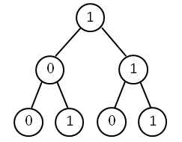
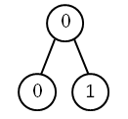

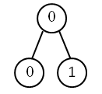

【例题4】Tickets
假设L=2,R=11。
让我们从L走到R：
首先从L向上走，
直到L和R的最近
公共祖先
统计途中节点右
侧的兄弟子树
再向下走到R
统计途中节点左侧的兄弟子树
需要注意的是，在LCA的下一层，两条路径是兄弟关系，需要统计它们之间的子树。
L
R

Slide 17
【例题4】Tickets
"抠出"这些子树：
它们包含了L和R间的
连续整数
我们只要分别求出
每个子树，再加以
合并即可!
这样，我们就解决了这道题目。
L
R

Slide 18
【例题4】Tickets
回顾解题过程：在处理完整子树时，为了表示状态，我们添加了新的一维。
由于问题不满足区间减法，我们改“走下去”为“走上去”、“走过去”、“走下来”。
其余步骤与例1相似：将待求区间分解为若干子区间（子树），每个完整子树利用递推求出，最后合并出完整答案。
递推求f的复杂度为O(klog²(R))，需要询问的子树最多有O(log(R))个，因此总复杂度是O(klog²(R))。
建议采用记忆化搜索实现。

Slide 19

总结
以上，我们通过两道例题了解了数位类的区间统计问题及其基本处理方法。
只要本着“逐位确定”的思想，往往就能找到突破口，设计出log(n)级别复杂度的算法。
使用树结构来思考问题，更加直观，化抽象为具体，有利于我们的思考。

Slide 20



